Slide 1
소음성 난청
1.정의:85dB이상의 소음에 연속적 또는 불연속적으로 노출됨으로인해 코티씨 기관에 영구손상을 일으키는 것.
보통 양측 귀에 대칭적으로 온다.
2.노출기준(소음의 허용농도)
(주 : 115dB(A)를 초과하는 소음 수준에 노출되어서는 안 된다.)
소음의 위험도에 영향을 미치는 인자
1. 폭로 시간 - 오래될수록 위험이 크다.
2. 소음의 형태 - 연속음, 단속음, 충격음
3. 소음원으로부터의 거리 - 가까울수록 위험이 크다.
4. 개인의 감수성 - 연령, 신체적 저항성
5. 청력 손상 - 기존의 청력장애(전염병, 염증)
소음에 의한 건강장애
1.일시적 청력손실
1) 강력한 소음에 노출되어 생기는 난청
2) 소음에 노출된지 2시간 이후부터 발생
(하루작업이 끝날 때 20~30dB의 청력손실 초래)
3) 청신경세포의 피로현상으로 노출중지 후 12~20시간 내에 대부분 회복
1일 노출시간(hr) | 음압수준(Db(A))
8 | 90
4 | 95
2 | 100
1 | 105
½ | 110
¼ | 115

Slide 2
2.영구적 청력손실
1)하루 작업에서 일어나는 소음의 노출에 회복되지 않은상태에서 계속 소음에 노출되어 회복과 치료가 불가능한 상태.
2)고음음역, 특히 4,000Hz에서 청력손실이 가장 심함.
3.심리적 : 불쾌감, 불면증, 정서불안, 피로가중, 작업능률저하, 사고발생증가.
4.생리적 : 맥박수와 호흡수 증가, 혈압상승, 소화불량, 메스꺼움, 두통, 신경과민, 식욕저하, 혈당상승, 요당증가, 이명, 생리불순, 성욕감퇴.
소음으로 인한 건강장해 예방대책
1.소음원 대책
저소음 장비를 사용.
소음 발생원의 유속 저감, 마찰력감소, 충돌 방지
2.전달경로 대책
차음벽 설치하여 소음 전달경로 변경.
3.수음자 대책
근로자 보건교육 실시
청력보호구 착용을 의무화
격리할 수 있는 방음 부스 설치
4.근로자 건강진단 (배치전, 특수건강진단 실시)
5.작업환경 측정 실시 (노출기준과 비교 , 평가)
6.청력보호구 착용 에 관한 안전. 보건 표지 부착
자료출처; 안전보건공단

Slide 3
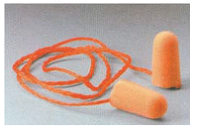
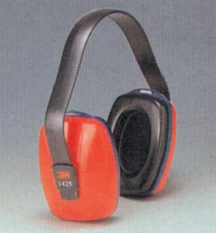
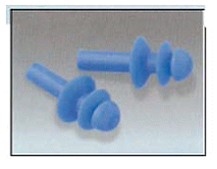
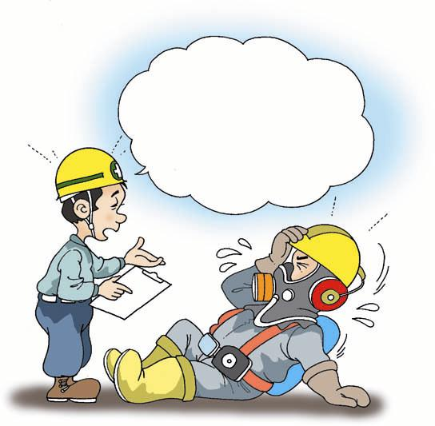
청력보호구의 지급 및 착용관리
1. 청력보호구의 올바른 선택 - 착용방법에 대해서 교육
2. 청력보호구 상시 점검에 따른 보수 및 교환
3. 경고나 알람 신호를 소리로 들어야 하는 청력보호구
착용 작업자 에게는 사전 교육을 통해 경고음 숙지
(가급적이면 시각적 경고 또는 알람 신호 사용)
청력보호구의 종류 및 특징
청력보호구의 선택
1. 착용시의 편안함 착용하여
2. 사용의 편리성 작업하기 쉬울것
3. 작업환경
4. 밀착성
5. 차음성능
자료출처; 안전보건공단

Slide 4
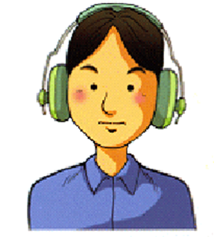
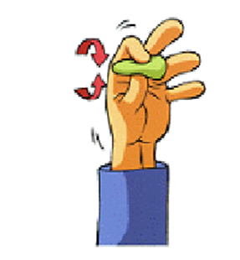
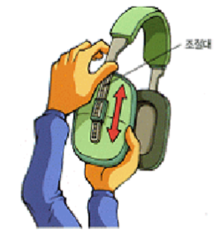
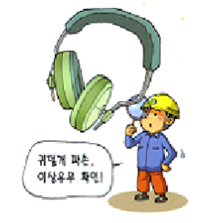
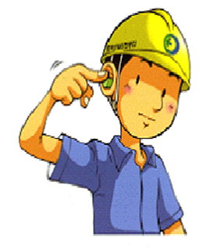
귀마개 착용 방법
귀덮개 착용 방법
귀마개를 돌려가면서 크기를 압축한다. | 귀를 잡고 당긴 상태에서 귀마개를 완전히 밀어넣는다. | 착용 후 약 15초 정도 눌러서 튀어나오지 않도록 한다
귀덮개 파손 이상 유/무 를 검사한다. | 착용자의 머리크기에 맞도록 귀덮개의 좌우측 조절대를 조절한다. | 귀 전체를 완전히 덮도록 착용한다.
자료출처; 안전보건공단

